Slide 1
Abstract & Inroduction
본 논문의 주제
동작 인식의 정확성 향상을 위한 프레임 선택 문제를 다룸
특히. “좋은” 프레임을 선택하는 것이 잘린 동영상 영역에서도 행동 인식 성능에 도움이 됨을 확인함
새로운 프레임 선택 방법 제안
한 번에 하나씩 고려하여 프레임을 선택하는 대신, 공동으로 고려하는 방법을 제안함.
잘린 동영상 클립의 핵심, 표준 행동 분류(core, standard action classification) 설정에서 프레임 선택을 수행하는 방법 제안
이 설정의 문제 중 하나 : “좋은” 프레임이 종종 동영상 내에서 서로 시간적으로 가까움.
대부분의 기존 프레임 선택 방법
한번에 하나씩 프레임 선택 -> 선택된 프레임은 행동의 일부만 나타내는 경향이 존재함 -> 프레임의 다양성과 스토리 전달 능력이 무시됨.
visual feature 와 language feature 를 함께 사용하면 성능이 향상되는 것을 보임
=> 위와 같은 문제 처리를 위해 단일 프레임의 차별적 가치와 다른 프레임과의 관계를 같이 고려하는 모델을 제안함.

Slide 2
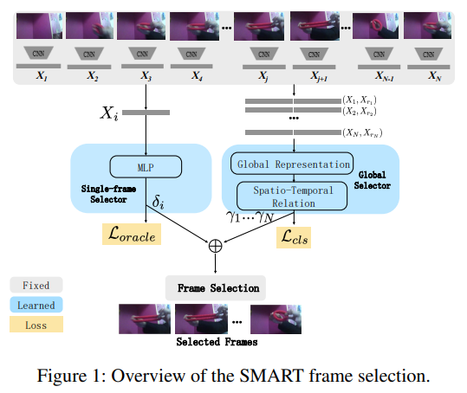
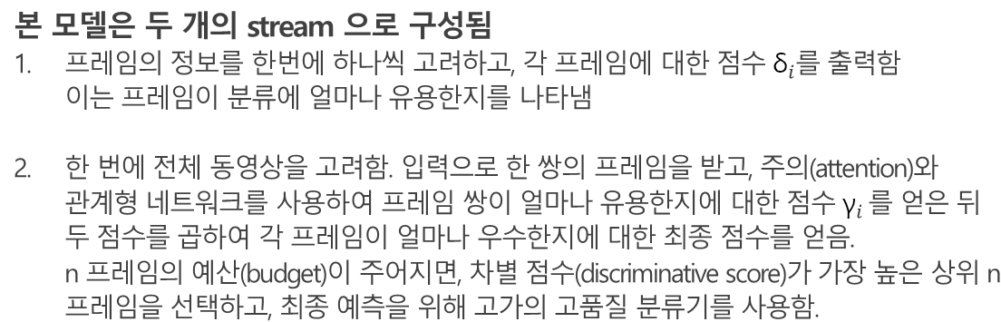
SMART Frame Selection
본 접근 방식은 최적의 프레임 선택에 계산 비용을 적게 사용하도록 설계되었으며, 이 선택된 프레임들은 계산 비용이 큰 모델을 사용하여 분류함
본 모델은 두 개의 stream 으로 구성됨
프레임의 정보를 한번에 하나씩 고려하고, 각 프레임에 대한 점수 ${\text{δ}}_{i}$를 출력함 이는 프레임이 분류에 얼마나 유용한지를 나타냄
한 번에 전체 동영상을 고려함. 입력으로 한 쌍의 프레임을 받고, 주의(attention)와 관계형 네트워크를 사용하여 프레임 쌍이 얼마나 유용한지에 대한 점수 ${\text{γ}}_{i}$를 얻은 뒤 두 점수를 곱하여 각 프레임이 얼마나 우수한지에 대한 최종 점수를 얻음. n 프레임의 예산(budget)이 주어지면, 차별 점수(discriminative score)가 가장 높은 상위 n 프레임을 선택하고, 최종 예측을 위해 고가의 고품질 분류기를 사용함.

Slide 3
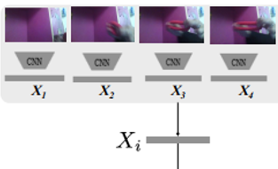
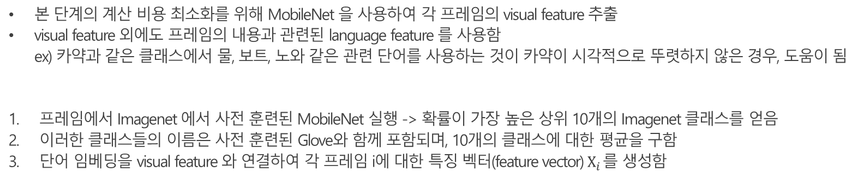
Feature Representation
본 단계의 계산 비용 최소화를 위해 MobileNet 을 사용하여 각 프레임의 visual feature 추출
visual feature 외에도 프레임의 내용과 관련된 language feature 를 사용함 ex) 카약과 같은 클래스에서 물, 보트, 노와 같은 관련 단어를 사용하는 것이 카약이 시각적으로 뚜렷하지 않은 경우, 도움이 됨
프레임에서 Imagenet 에서 사전 훈련된 MobileNet 실행 -> 확률이 가장 높은 상위 10개의 Imagenet 클래스를 얻음
이러한 클래스들의 이름은 사전 훈련된 Glove와 함께 포함되며, 10개의 클래스에 대한 평균을 구함
단어 임베딩을 visual feature 와 연결하여 각 프레임 i에 대한 특징 벡터(feature vector) ${\text{X}}_{i} 를$ 생성함

Slide 4
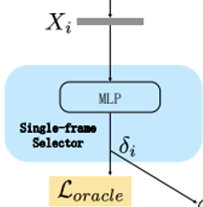
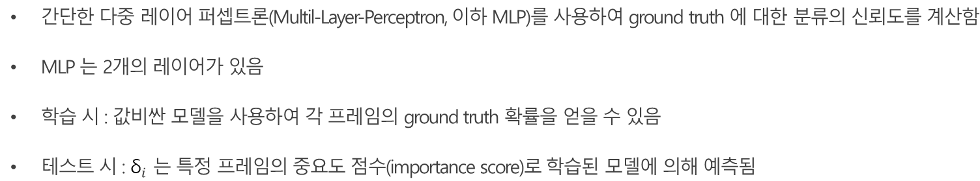
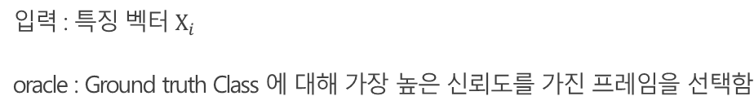
Single frame Selector
입력 : 특징 벡터 ${\text{X}}_{i}$
oracle : Ground truth Class 에 대해 가장 높은 신뢰도를 가진 프레임을 선택함
간단한 다중 레이어 퍼셉트론(Multil-Layer-Perceptron, 이하 MLP)를 사용하여 ground truth 에 대한 분류의 신뢰도를 계산함
MLP 는 2개의 레이어가 있음
학습 시 : 값비싼 모델을 사용하여 각 프레임의 ground truth 확률을 얻을 수 있음
테스트 시 : ${\text{δ}}_{i}$ 는 특정 프레임의 중요도 점수(importance score)로 학습된 모델에 의해 예측됨

Slide 5
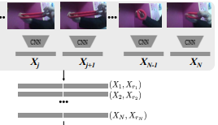
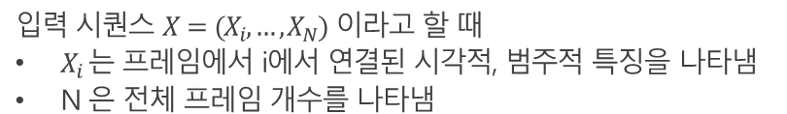
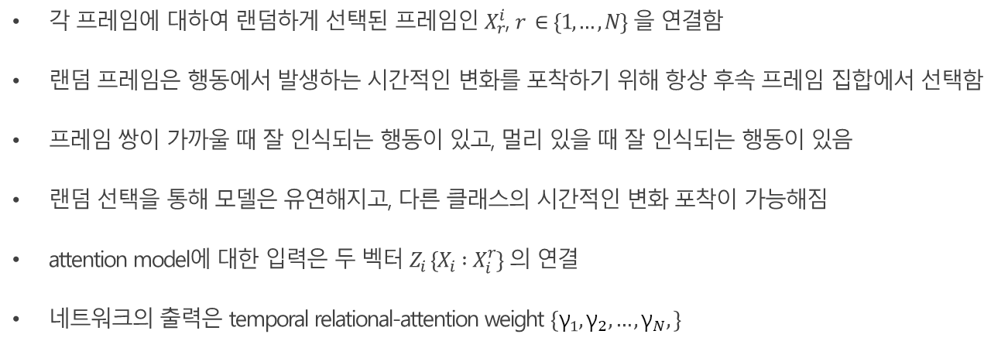
Pair of frames
입력 시퀀스 ${X=(X}_{i}, …,X_{N})$ 이라고 할 때
$X_{i}$는 프레임에서 i에서 연결된 시각적, 범주적 특징을 나타냄
N 은 전체 프레임 개수를 나타냄
각 프레임에 대하여 랜덤하게 선택된 프레임인 $X_{r}^{i}$, $r ∈\{1, …, N\}$ 을 연결함
랜덤 프레임은 행동에서 발생하는 시간적인 변화를 포착하기 위해 항상 후속 프레임 집합에서 선택함
프레임 쌍이 가까울 때 잘 인식되는 행동이 있고, 멀리 있을 때 잘 인식되는 행동이 있음
랜덤 선택을 통해 모델은 유연해지고, 다른 클래스의 시간적인 변화 포착이 가능해짐
attention model에 대한 입력은 두 벡터 $Z_{i} \{X_{i} :X_{i}^{r}\}$ 의 연결
네트워크의 출력은 temporal relational-attention weight $\left\{{\text{γ}}_{1},{\text{γ}}_{2}, …,{\text{γ}}_{N},\right\}$

Slide 6
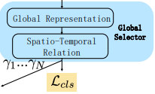
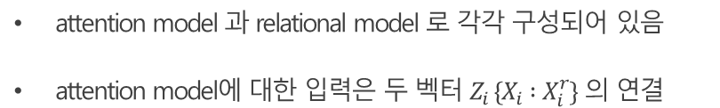
Global Selector
attention model 과 relational model 로 각각 구성되어 있음
attention model에 대한 입력은 두 벡터 $Z_{i} \{X_{i} :X_{i}^{r}\}$ 의 연결
선택을 위해 프레임 간 정보를 사용하도록 설계되었음 이는 attention model 을 사용하여 Global Representation 을 가져오는 방식으로 수행됨
Global Representation 이 주어지면 relational model 과 LSTM 네트워크를 통해 프레임 간의 시간 관계를 학습하여 프레임이 얼마나 유용한지에 대한 정보를 제공함
Global Selector 는 위 과정을 통해 전체 동영상에 대한 프레임 간의 시간 관계를 학습하여 영상의 inexpensive global representation을 생성함

Slide 7

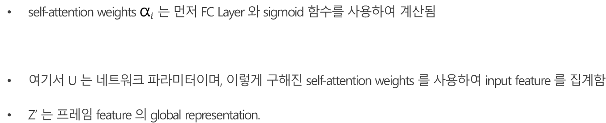
Attention Module
self-attention weights ${\text{α}}_{i}$ 는 먼저 FC Layer 와 sigmoid 함수를 사용하여 계산됨
여기서 U 는 네트워크 파라미터이며, 이렇게 구해진 self-attention weights 를 사용하여 input feature 를 집계함
Z’ 는 프레임 feature 의 global representation.

Slide 8



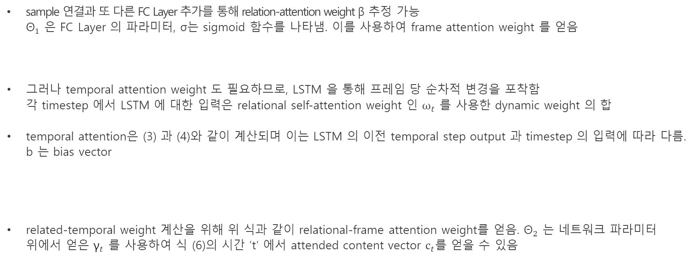
Relational Module
sample 연결과 또 다른 FC Layer 추가를 통해 relation-attention weight β 추정 가능 ${\text{Θ}}_{1}$ 은 FC Layer 의 파라미터, σ는 sigmoid 함수를 나타냄. 이를 사용하여 frame attention weight 를 얻음
그러나 temporal attention weight 도 필요하므로, LSTM 을 통해 프레임 당 순차적 변경을 포착함 각 timestep 에서 LSTM 에 대한 입력은 relational self-attention weight 인 $ω_{t}$ 를 사용한 dynamic weight 의 합
temporal attention은 (3) 과 (4)와 같이 계산되며 이는 LSTM 의 이전 temporal step output 과 timestep 의 입력에 따라 다름. b 는 bias vector
related-temporal weight 계산을 위해 위 식과 같이 relational-frame attention weight를 얻음. ${\text{Θ}}_{2}$ 는 네트워크 파라미터 위에서 얻은 ${\text{γ}}_{t}$ 를 사용하여 식 (6)의 시간 ‘t‘ 에서 attended content vector ${\text{c}}_{t}$를 얻을 수 있음

Slide 9


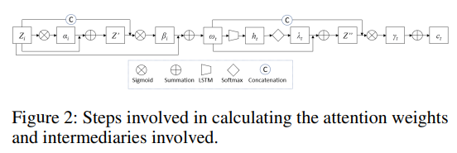
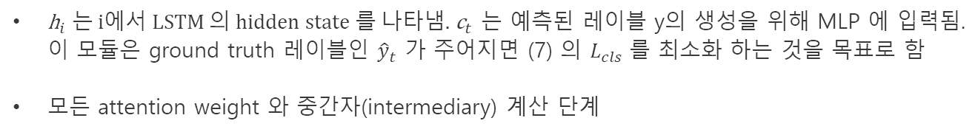
Relational Module
${\text{h}}_{i}$ 는 i에서 LSTM 의 hidden state 를 나타냄. ${\text{c}}_{t}$ 는 예측된 레이블 y의 생성을 위해 MLP 에 입력됨. 이 모듈은 ground truth 레이블인 ${\hat{y}}_{t}$ 가 주어지면 (7) 의 $L_{cls} 를$ 최소화 하는 것을 목표로 함
모든 attention weight 와 중간자(intermediary) 계산 단계

Slide 10
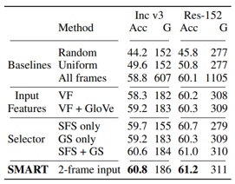
Experimental Analysis & Quantitative results Analysis
feature representation(visual and categorical)
Frame Selector(global multi frame selector and single frame discriminator)
pairs of frame
사용의 영향을 관측
VF : Visual Features
GS : Global Selector
SFS : Single Frame Selector
MobileNet 의 visual feature 테스트 후 Glove 의 categorical feature 과 결합. 초기에는 global selector 사용 language feature 의 추가(프레임의 내용과 관련된 단어를 사용하는 것)이 도움이 된다는 것을 확인
SFS 의 성능이 GS 에 비해 좋은 것을 확인함. 이는 프레임 간의 상관관계보다 single frame 에 대한 MLP의 성능이 더 중요하다는 것을 추측할 수 있음
SFS, GS 가 서로 다르지만 상호 보완적인 방식으로 동작한다는 것을 시사함과 동시에 조합 시 가장 좋은 성능을 보임
pairs of frame 을 GS 에 대한 입력으로 사용 시의 영향도 도움이 되었음
=> 본 논문에서 제시한 방법들이 효과가 있음을 확인

Slide 11
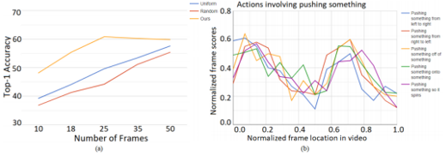
Analysis of the Behavior of SMART Frame Selection
Number of Selected Frames & Frame Selection Across Similar Classes
프레임 수에 대한 서로 다른 샘플링 전략의 동작. 주황색은 SMART, 파란색은 Uniform, 빨간색은 Random.
의미적으로 유사한 행동의 중요도 점수 비교.
Number of Selected Frames
프레임 수가 증가함에 따라, Uniform, Random 프레임 선택의 성능이 증가함을 알 수 있음
제안된 방법은 프레임 수에 상관 없이 훨씬 나은 성능을 보임
정확도가 정점(60%)에 도달했다가 서서히 내려가는 것을 확인함. 이는 프레임 수에 sweet spot 이라는 것이 있고, 그 이상을 넘어갈 경우 분류하기 어려운 프레임이 포함되어 방해가 될 것이라는 직관을 확인시켜 주었음
Frame Selection Across Similar Classes
의미적으로 관련된 클래스의 프레임 점수를 표시하여 유사도를 확인함
“pushing” 과 관련된 클래스에 대해 강한 유사성을 보임. 이는 행동의 일반적인 구조가 모델에 의해 포착되었음을 시사함

Slide 12
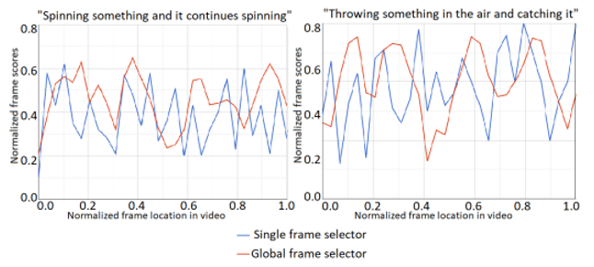
Analysis of the Behavior of SMART Frame Selection
Selecting Frames with the Global Selector vs. the Single Frame Selector
GS 와 SFS 의 선택 패턴이 다른 경향을 띠는지에 대한 여부 측정
SFS 의 점수는 GS 에 비해 더 불규칙한 반면, GS 의 경우 더 시간적으로 일관성이 있어 보임. 이는 GS 의 프레임 점수가 실제로 더 구조화 (structured)되었음을 시사함.
각 선택기가 영상의 다른 부분에 다른 중요도의 가중치를 부여하고 있음을 확인 가능

Slide 13
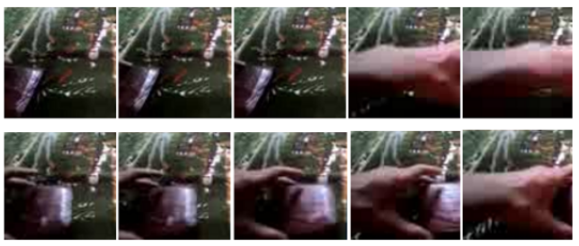
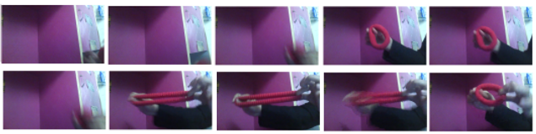
Analysis of the Behavior of SMART Frame Selection
Selected Frames (좌 : 그림 5, 우 : 그림 6)
그림 5 “좌에서 우로 무언가를 밀고 있다.” 에 대해 선택된 프레임들(상), 선택되지 않은 프레임들(하)
그림 6 “늘어지도록 무언가를 당김“ 에 대해 선택되지 않은 프레임들(상), 선택된 프레임들(하)

Slide 14
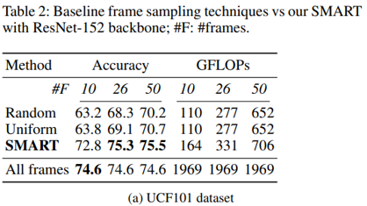
Quantitative results analysis Generality of SMART on Additional Datasets
UCF – 101
SMART 는 프레임 수에 상관 없이 Random, Uniform 을 능가한다는 것을 확인함
프레임 수의 “sweet spot“ 이 기존 데이터셋(Something-something)보다 약간 큰 반면, 전체 프레임 사용에 비해 우수함.(10 프레임 제외)
이는 UCF-101 의 영상이 약 7초인 반면, Something-something 이 3초에 가깝다는 사실과 일치함. 따라서, “좋은 프레임＂의 비율은 그대로 유지가 된다는 것이 타당함

Slide 15
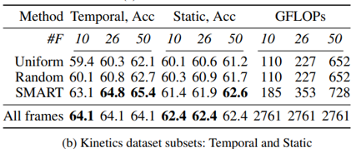
Quantitative results analysis Generality of SMART on Additional Datasets
Subsets of Kinetics.
Kinetics의 하위 샘플링 된(sub sampled) 32개의 Temporal 클래스와 32개의 Static 클래스에 대한 결과 확인
패턴이 다른 모든 실험들과 비슷하다는 것을 확인함. SMART는 다른 샘플링 Baseline 을 능가하고, 최적의 프레임 수에 대해서도 전체 영상 사용보다 성능이 우수함
또한, Kinetics 의 두 Subset 에서 약간 다르게 동작함. 이는 전체 영상을 전체적으로 고려하는 방법(제안된 방법) 예상 동작과 일치하며 더 시간적으로 인지하는 선택이 가능하다는 것임

Slide 16
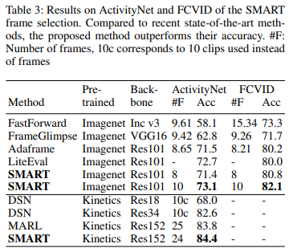
Quantitative results analysis Generality of SMART on Additional Datasets
Performance on untrimmed datasets
untrimmed 영상에 대한 이전 연구들과 비교
Adaframe, FastForward, FrameGlimpse 와 같은 최신 접근법보다 더 적은 프레임 사용 시 더 높은 정확도를 얻을 수 있는 반면, 모든 프레임에 접근하기 때문에 속도가 느림
공정한 비교를 위해 Kinetics에 의해 사전 훈련된 모델을 사용하여 MARL 접근법과 DSN 에 대한 접근법 비교
SMART 의 성능이 가장 좋음을 확인 가능
LiteEval : 경량 행동 인식 모델
MARL : 다중 에이전트 강화학습(Multi Agent RL)
DSN : 동적 샘플링 네트워크(Dynamic Sampling Networks)

Slide 17
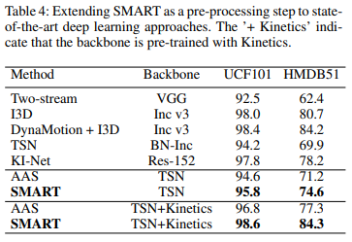
Quantitative results analysis Generality of SMART on Additional Datasets
Extension of SMART as pre-processing step
Temporal Segment Networks(TSN) 에 대한 전처리 단계로 SMART 접근 방식을 사용한 결과 관측
다양한 방법들과 비교.
SMART 의 성능이 가장 좋음을 확인

Slide 18
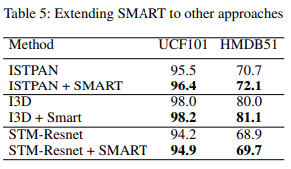
Quantitative results analysis Generality of SMART on Additional Datasets
Improving performances of other models
모델을 사용하여 프레임을 선택하고 추론 할 경우 선택한 프레임을 전달하는 것이 다른 모델의 성능 향상에 도움을 주는 것을 확인함

Slide 19
Conclusion
SMART Frame Selection 이라고 하는 trimmed 동영상 영역에서 프레임 선택을 위한 방법 제안
영상의 모든 프레임을 개별적으로 고려하는 것이 아닌, 한 번에 고려하여 전체적으로 의사 결정을 내림
3 가지의 다른 행동 분류 데이터셋에서 기준선의 정확도를 능가하는 동시에 계산 비용을 최대 4배까지 절감함
정확도 면에서 untrimmed 영상에 대한 최근의 프레임 선택 접근 방식을 능가함
2개의 벤치마크에서 최첨단 정확도를 얻기 위해 전처리(pre-processing) 단계로 확장이 가능함

